Slide 1
УРОК В 7 КЛАССЕ СЛУЖЕБНЫЕ ЧАСТИ РЕЧИ. Повторительно-обобщающий урок. МКОУ Тащиловская СОШ Учитель русского языка А.Н.Русакова

Slide 2
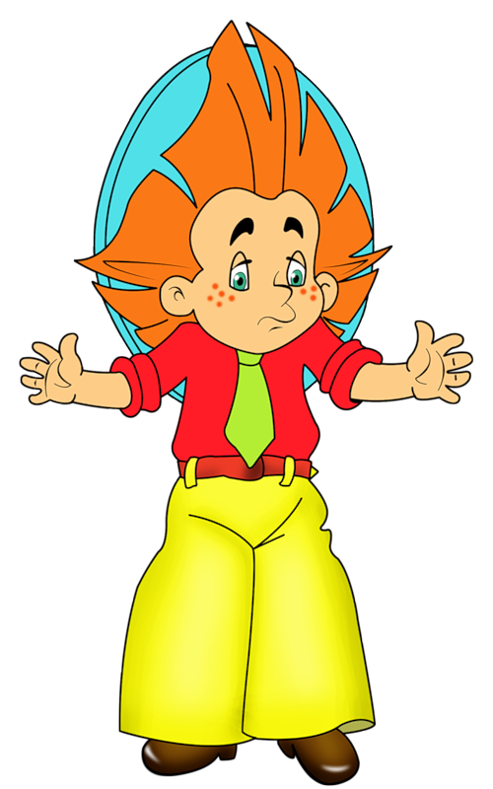
Какие это части речи?
Они неделимы и целы,
Корней и приставок в них нет,
Нельзя отыскать в них морфемы –
И в этом их главный секрет!

Slide 3
Какую информацию несет этот текст?
Предлоги, союзы, частицы –
Все встали в один хоровод,
Служебные, важные лица –
На редкость серьезный народ.
Без них обойтись невозможно,
И знают об этом они.
Всегда и во всем осторожны:
Нигде не гуляют одни.
Но исподволь и незаметно
Значенье свое принесут,
Здесь свяжут, а рядом разделят,
Укажут и силу дадут.

Slide 4
Служебные части речи
?
?
?
Какие части речи мы относим к служебным?
Почему их называют служебными?
Для чего служит каждая служебная часть речи?
Чем они отличаются от самостоятельных частей речи?

Slide 5
Лингвистический эксперимент
Берега разошлись широко, и не так давит на душу их желтая буроватая гористость. Она будто бы воспарила и стала синей, глубокой, как тучки на горизонте. Я сегодня снова встретил солнце на палубе, около четырех часов утра.
(По А. Приставкину)
Всего: 36 слов. Самостоятельных частей речи – 26, служебных – 10.
Соотношение: примерно – 2,5/1

Slide 6
Страничка первая Предлог С какими частями речи употребляется предлог? Как предлоги пишутся с другими словами?

Slide 7
Моделирование текста 1.Журчат ручьи, выбиваясь __ сугробов, и слышно, как вздыхает, оседая __земле, подмытый снег. 2.Озорниковатый март капризничал, как балованное дитя,- то сеет __ землю густой тучей тяжелые пушинки снега, то вдруг зажжёт яркое солнце и ___час растопит пуховые цветы__тёмных сучьях деревьев. 3.Всё глубже и шире__ каждым днём голубые прорези неба __ серой массой встревоженных облаков,- и когда смотришь __эти бездонные ямы небес - жизнь становится легче, праздничней.

Slide 8
Журчат ручьи, выбиваясь из сугробов, и слышно, как вздыхает, оседая на земле, подмытый снег. Озорниковатый март капризничал, как балованное дитя,- то сеет на землю густой тучей тяжелые пушинки снега, то вдруг зажжёт яркое солнце и растопит пуховые цветы на тёмных сучьях деревьев. Всё глубже и шире с каждым днём голубые прорези неба с серой массой встревоженных облаков,- и когда смотришь на эти бездонные ямы небес - жизнь становится легче, праздничней.

Slide 9
Выпиши производные предлоги После, за, несмотря на, от, при, без, до, вследствие, в заключение, в течение, ввиду, кроме, в, для, у, навстречу, вокруг, о, из-за, из-под

Slide 10
Производные предлоги
Несмотря на, вследствие, в заключение, в течение, ввиду, навстречу, вокруг

Slide 11
Производные предлоги
Предлог?
Существительное с предлогом?

Slide 12
1 вариант В__следстви__ по делу о краже Исследования в__течени__ реки По__ окончани__школы В__отличи__ от мастеров На_счёт питания в столовой В_виду погодных условий В__связи с уходом в отпуск В продолжени недели
2 вариант
Вследстви _ неурожая
В__течени_ месяца
Положить на__счёт в банке
Узнать в__продолжени_ романа
В__отношени__ уроков
Что имеешь в__виду
Не__смотря по сторонам
Находиться в_заключени__

Slide 13
ПРАВОПИСАНИЕ ПРЕДЛОГОВ
1 вариант
2 вариант
Вследствие неурожая
В__течениЕ__ месяца
Положить на__счёт в банке
Узнать в__продолжениИ__ романа
В__отношениИ__ уроков
Что имеешь в__виду
Не__смотря по сторонам
Находиться в __заключениИ__
В__следствиИ__ по делу о краже
Исследования в__течениИ__ реки
По__ окончаниИ__школы
В__отличиЕ__ от мастеров
Насчёт питания в столовой
Ввиду погодных условий
В__связи с уходом в отпуск
В продолжениЕ недели

Slide 14
Критерии оценки
«5» – нет ошибок
«4» – одна ошибка
«3» – две ошибки
«2» – более двух ошибок

Slide 15
Страничка вторая Объединять и связывать стараюсь Я равных и неравных в нужный час. Порою я совсем не повторяюсь, Порою повторяюсь много раз

Slide 16
Союзы
Сочинительные
Подчинительные

Slide 17
Сочинительные союзы
И, НО, А, ДА, ТОЖЕ, ИЛИ, ЛИБО, НИ-НИ, ТО-ТО

Slide 18
Запиши номера предложений в нужную графу
Соединительные союзы 1,2,10,11,14 | Противительные союзы 5,6,8,9,12,13 | Разделительные союзы 3,4,7,15

Slide 19
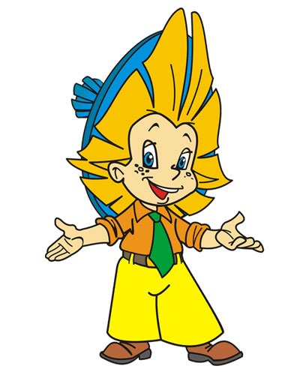
Правописание союзов Союзы ТАКЖЕ, ТОЖЕ, ЧТОБЫ,.. и омонимичные части речи
Слитно / раздельно?

Slide 20
Что(бы) это значило? Благодарность за(то), что сделано Правило то(же) надо выучить Ничего не нашли, за(то) отдохнули Вернулись( по)этому же пути У нас то(же) чувство Мы так(же) идём в кино
Отличите союзы от самостоятельных частей речи. Слитно/раздельно? 1 вариант 2 вариант
И кто-то сделал так(же), как и я
Письмо (от)того, кого жду
Читать, что(бы) обогащаться
Делай то(же), что все
Весело (от)того, что праздник
Выучили, (по)этому хорошая оценка
Уехали за город, что(бы) отдохнуть

Slide 21
Отличите союзы от самостоятельных частей речи. Слитно/раздельно? 1 вариант 2 вариант
И кто-то сделал так_ же, как и я
Письмо от_ того, кого жду
Читать, чтобы обогащаться
Делай то_ же, что все
Весело оттого, что праздник
Выучили, поэтому хорошая оценка
Уехали за город, чтобы отдохнуть
Что_ бы это значило?
Благодарность за_ то,
что сделано
Правило тоже надо
выучить
Ничего не нашли,
зато отдохнули
Вернулись по _ этому же
пути
У нас то_ же чувство
Мы также идём в кино

Slide 22
Страничка четвертая Могу оттенки придавать значеньям, Могу усилить их без напряженья. Могу помочь я форм образованью, Когда глагол на службу призовет. Могу вообще подвергнуть отрицанью Все то, что кто-нибудь произнесет.

Slide 23
Отгадай пропущенное слово, вставь пропущенные буквы и знаки препинания
При помощи------- в высказ…вани… что(то) ут…ч…няется выд…ляется отр…цается выр…жается с…мнение в чём(то) уд…вление по поводу сообщаемого так или иначе оценивает…ся содержание высказывания.
(Н.Шанский, А.Тихонов)

Slide 24
Частица. Цифровой диктант
1 | 2 | 3 | 4 | 5 | 6 | 7 | 8
2 | 3 | 2 | 3 | 1 | 1 | 3 | 3
1 – формообразующие частицы
2 – отрицательные частицы
3 – смысловые(модальные) частицы

Slide 25
Частицы и приставки НЕ и НИ
1 вариант
НИкакой работы
НЕгде взять
Помощи ждать
нЕ от кого
НЕкуда идти
НИкак не найдёт
НЕ с кем поделиться
2 вариант
НИ в чём не находишь
НИсколько не хочется
НИчего не видно
НИкогда не знал
НЕоткуда взять
НИкуда не поеду
Проверь соседа по парте!

Slide 26
Критерии оценки
«5» – нет ошибок
«4» – одна ошибка
«3» – две ошибки
«2» – более двух ошибок

Slide 27
Итоговый тест «Проверьте себя»
1Б
2А
3В
4В
5Г
6В

Slide 28
Подведём итоги. Что советуем
Помни:
Обращай внимание…
Применяй алгоритм:
Следи за…

Slide 29
Спасибо
за урок!

